Slide 1
定例
NAWI
熊谷 渉
横河電機株式会社 マーケティング本部 イノベーションセンター
プロジェクトデザイン部 オペレーショナルエクセレンスGr.
2023年6月20日

Slide 2
概要
個人目的
Task1のための最適化モデルを構築し、効果試算を実施する。
Task2を見据えた最適化システム構成案を検討する。
今週進捗
3Q Reportを執筆・統合し、コメントした。
RO最適化モデル（LVMWD,OCWD）のフロー図を作成した。
来週目標
暫定モデルで最適化シミュレーションを実行し、効果試算する。
Gitでモジュール共有し、各自が更新できるようにする。
今週金曜までにまとめ、XRAI・SAO-UFなどとのI/Fの互換性の確認など。

Slide 3
Figure 1.2 (a): Flow Chart for RO Optimization (OCWD), RO Total
1. 最適化シミュレーションモデル
RO Feed
RO Stage1
RO Stage2
cost
Sulfuric Acid
ID000
S1 Feed Press
S1 Feed Flow
S2 Feed Press
cost
Inhibitor
ID001
ID100
ID101
ID200
Feed EC
ID002
Feed TOC
ID003
RO Total
Feed Temperature
Permeate TOC Prediction Model
ID004
Permeate TOC
ID4000
Feed pH
ID005

Slide 4
Figure 1.2 (b): Flow Chart for RO Optimization (OCWD), Each Stage
1. 最適化シミュレーションモデル
RO Stage1
RO Feed
S1_Perm_EC
S1 Permeate EC
S1 Feed Press
S1 Feed Flow
S1 Perm Flow
cost
Sulfuric Acid
ID1000
ID100
ID101
ID102
ID000
ID1000
cost
S1 Perm EC
Inhibitor
ID001
S2_Feed_EC
S2 Feed EC
RO Stage2
ID2000
S2_Perm_EC
S2 Permeate EC
ID2001
Feed EC
ID002
ID2001
S2 Perm EC
Feed TOC
ID003
ID200
ID201
ID202
S2 Feed Press
S2 Feed Flow
S2 Perm Flow
RO Stage3
Feed Temperature
ID004
S3_Feed_EC
S3 Feed Flow
ID300
ID3000
S3_Perm_EC
S3 Permeate EC
Feed pH
ID005
S3 Feed EC
ID3001

Slide 5
Figure 2.1 (a): Flow Chart for RO Optimization (LVMWD), RO Total
1. 最適化シミュレーションモデル
RO Feed
RO Stage1
cost
UF Filtrate Total Chlorine
ID000
S1 Feed Press
S1 Feed Flow
ID100
ID101
Feed EC
ID001
Feed TOC
ID002
RO Total
Feed Temperature
ID003
Permeate TOC Prediction Model
Permeate TOC
Feed pH
ID004
ID4000

Slide 6
Figure 2.2 (b): Flow Chart for RO Optimization (LVMWD), Each Stage
1. 最適化シミュレーションモデル
RO Stage1
RO Feed
S1_Perm_EC
S1 Permeate EC
S1 Feed Press
S1 Feed Flow
S1 Perm Flow
cost
ID100
ID101
UF Filtrate Total Chlorine
ID1000
ID102
ID000
ID1000
S1 Perm EC
S2_Feed_EC
S2 Feed EC
RO Stage2
Feed EC
ID001
ID2000
S2_Perm_EC
S2 Permeate EC
ID2001
ID2001
Feed TOC
ID002
S2 Perm EC
ID200
ID201
S2 Feed Flow
S2 Perm Flow
Feed Temperature
ID003
RO Stage3
S3_Feed_EC
S3 Feed Press
S3 Feed Flow
ID300
ID301
Feed pH
ID004
ID3000
S3_Perm_EC
S3 Permeate EC
S3 Feed EC
ID3001

Slide 7
シミュレーション条件の検討
1. 最適化シミュレーションモデル
評価期間の選定
正常期間のある1か月間
効果試算の方法
1か月間を評価期間とし、最初1週間を最適化期間とし、それを1週間ずつずらす

Slide 8


モジュール管理
2. 構成
バージョン管理システム（git）で管理する。
予測モデルを検討する度に変わる
import_model.py
pkg
最適化モジュール関連
params
最適化問題関連
model
sub_model_quality
水質予測モジュール
パラメータを変える度に変わる
main.py
目的関数・制約関数定義部
sub_model_fouling
fouling予測モジュール

Slide 10
最適化プロトコル案
1. 背景整理
下記を構成し始めている。
main
問題定義部
目的関数、制約条件、最適化変数定義など
（ここで外部のモデルも呼び出す）
アルゴリズム部
最適化を解く部分

Slide 11




制約対処法の分類
補足：アルゴリズム
$(f,v)$のトレードオフ領域の探索は多目的最適化ベースが有利。
ペナルティベース
分離ベース
多目的最適化ベース
方法
$f+v$で評価
$f$と$v$を分離して評価
$(f,v)$の二目的最適化
トレードオフ領域の探索効率
低
中
高
切替
ランキング
パレートランキング
問題分割
Death Penalty、
例
Feasibility Rule、
MCR
Two-Phase Framework
Adaptive MOEA/D
Adaptive Penalty
$ε$CM

Slide 12
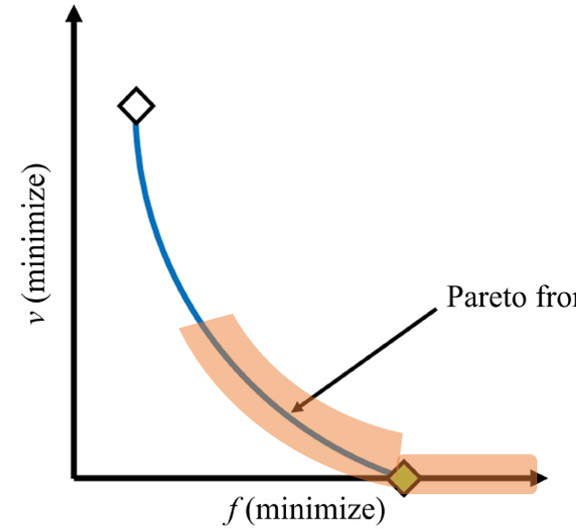
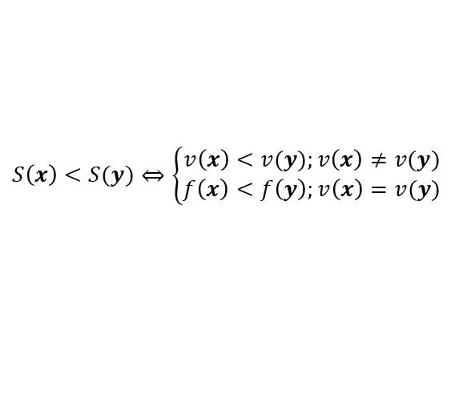




最適化方法
補足：アルゴリズム
多目的アプローチ以外に、制約違反量削減優先も採用した。
仮説：可能領域への収束の観点では、違反量削減で優秀な近傍生成を使うほうが有利
項目 | Adaptive MOEA/D | 適応型PSO／適応型DE
解の評価・選択 | 多目的最適化（問題分割） | Feasibility Rule
近傍生成 | 実数値GA | Activity Feedback PSO／JADE／SHADE
MOEA/D
Feasibility Rule
個体に異なる重みを与えて、部分問題に分割する方法
$(f,v)$のパレートフロンティアへの選択圧が強い
$f$よりも$v$を優先して、解を選択する方法
基本的に可能領域への選択圧が強い
探索点
探索点
$$S\left(x\right)<S(y)⇔\left\{\begin{matrix}v\left(x\right)<v(y);v\left(x\right)≠v(y) \\ f\left(x\right)<f\left(y\right);v\left(x\right)=v(y)\end{matrix}\right.$$
違反解同士の比較
⇒ $v$で比較・選択
可能解と違反解の比較
⇒ 可能解を選択
可能解同士の比較
⇒ $f$で比較・選択

Slide 13










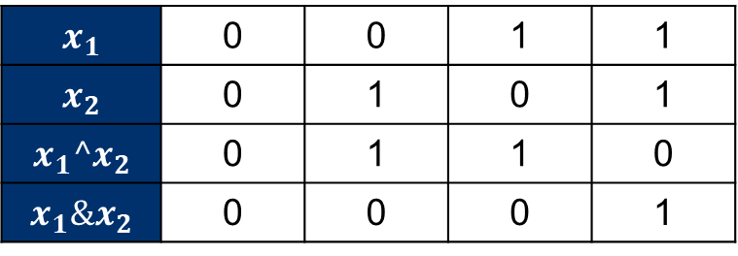



先行研究
補足：バイナリ変数の対処法
DEの突然変異前に、実数部とバイナリ部に分離させ、バイナリ部は論理和・論理積の演算で実施する[3,4]。
Mutation: DE/rand/1[3]
$X^{i}∈ℝ^{N_{ℝ}}$
$z^{i}∈{\left\{0,1\right\}}^{N_{ℤ}}$
($N=N_{ℝ}+N_{ℤ}$)
真理値表
混合変数の個体：$x^{i}\left(G\right)$
$$x_{1}$$ | 0 | 0 | 1 | 1
$$x_{2}$$ | 0 | 1 | 0 | 1
$$x_{1}^x_{2}$$ | 0 | 1 | 1 | 0
$$x_{1}\&x_{2}$$ | 0 | 0 | 0 | 1
実数部の個体：$X^{i}∈ℝ^{N_{ℝ}}$
$$U^{i}\left(G\right)=X^{r_{1}}\left(G\right)+F(X^{r_{2}}\left(G\right)−X^{r_{3}}(G))$$
バイナリ部の個体：$z^{i}∈{\left\{0,1\right\}}^{N_{ℤ}}$
$${\hat{z}}^{i}(G)=z^{r_{1}}(G)^D$$
$$D_{n}=\left(θ_{n}<F\right)\&(z_{n}^{r_{2}} (G)^z_{n}^{r_{3}}(G))$$
$$,θ_{n}\sim rand(0,1)$$
差分ベクトルを、xorで差分が出たときに1となるように表現
$U^{i}∈ℝ^{N_{ℝ}}$
${\hat{z}}^{i}∈{\left\{0,1\right\}}^{N_{ℤ}}$
混合変数の個体：$u^{i}\left(G\right)$
[3] D. Jia et al.: “An Efficient Binary Differential Evolution with Parameter Adaptation” (2013)
[4] A.P. Engelbrecht et al.: “Binary Differential Evolution Strategies” IEEE CEC (2007)

Slide 14
[LVMWD] RO System Configuration and Measurement Points
・Feed Free Chlorine
・Feed Conductivity
・Feed pH, TOC, Temp
・Feed Pressure
・Feed Flow (Calc)
・Inlet Free Chlorine
・Inlet Total Chlorine
・Inlet pH
・Inlet UVT
・Inlet Flow
・Outlet Free Chlorine
・Outlet Total Chlorine
・Inlet UVT
a
・Permeate Flow
・Permeate Conductivity
・Combined Permeate TOC
・Combined Permeate Conductivity
RO 1st Stage
UV
P
This pump decides the feed flow to RO.
Feed Pressure
b
・Permeate Flow
・Permeate Conductivity
RO 2nd Stage
・UV Dose
・UV Intensity
・UV Lamp Power (Constant 50%)
d
・Permeate Flow
・Permeate Conductivity
c
Feed Pressure
Concentrate Pressure
RO 3rd Stage
P
<Differential Pressure>
Stage 1 = －
Stage 2 = －
Stage 3 = －
a
b
e
b
c
・Concentrate Pressure
・Concentrate Flow
d
e

Slide 15
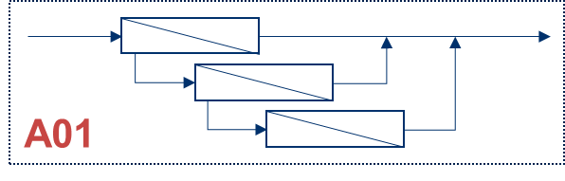

[OCWD] RO Feed and Permeate System Configuration
Conductivity, TOC
XACT920 (Si, P, S, K, Ca, Fe, Sr, TDS)
RO Feed
RO Unit System
Sulfuric Acid
Anti-Scalant Addition
ROP
…
MF Break Tank
P
Cartridge Filters
P
RO Transfer Pump Station
RO Feed Pump
TOC, Ammonia, pH, Turbidity, Conductivity,
Total Chlorine, Free Chlorine
XACT920 (Si, P, S, K, Ca, Fe, Sr, TDS)
Concentrate

Slide 16


[OCWD] RO Unit B01 System Configuration
FW Press
Blank 1 Perm Flow,
Blank 1 Perm Cond
Perm Press
RO Feed
P
1st
RO Feed Pump
Blank 2 Perm Flow,
Blank 2 Perm Cond
Blank 2-3 Perm Flow
Perm Flow,
Perm Cond
FW B1 DP
CONC B1 Press
FW B2 Press
ROP
P
2nd
Booster Pump
Blank 3 Perm Flow,
Blank 3 Perm Cond
Membrane Press
FW B23 DP
FW B2 DP
FW B3 Press
3rd
Flow
Pressure
Conductivity
Differential Pressure
FW B3 DP
CONC Press
Conc Cond, Conc Flow
Concentrate
16

Slide 17
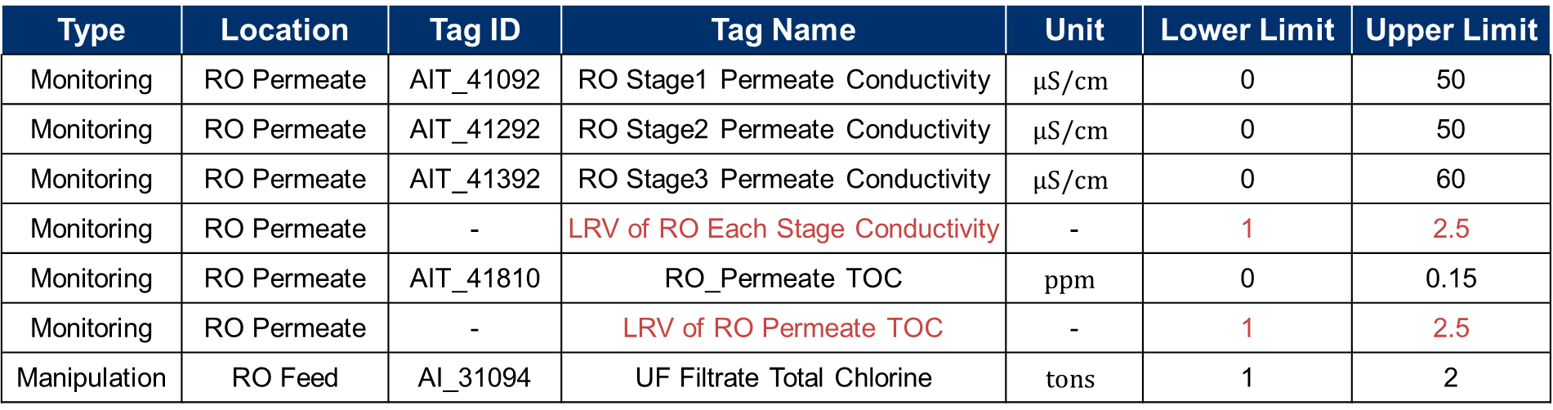
[LVMWD] Monitoring and Manipulation Range
回答を得た。
Type | Location | Tag ID | Tag Name | Unit | Lower Limit | Upper Limit
Monitoring | RO Permeate | AIT_41092 | RO Stage1 Permeate Conductivity | $$μS/cm$$ | 0 | 50
Monitoring | RO Permeate | AIT_41292 | RO Stage2 Permeate Conductivity | $$μS/cm$$ | 0 | 50
Monitoring | RO Permeate | AIT_41392 | RO Stage3 Permeate Conductivity | $$μS/cm$$ | 0 | 60
Monitoring | RO Permeate | - | LRV of RO Each Stage Conductivity | - | 1 | 2.5
Monitoring | RO Permeate | AIT_41810 | RO_Permeate TOC | $$ppm$$ | 0 | 0.15
Monitoring | RO Permeate | - | LRV of RO Permeate TOC | - | 1 | 2.5
Manipulation | RO Feed | AI_31094 | UF Filtrate Total Chlorine | $$tons$$ | 1 | 2
* There are removal ratio data trend charts in the appendix.

Slide 18
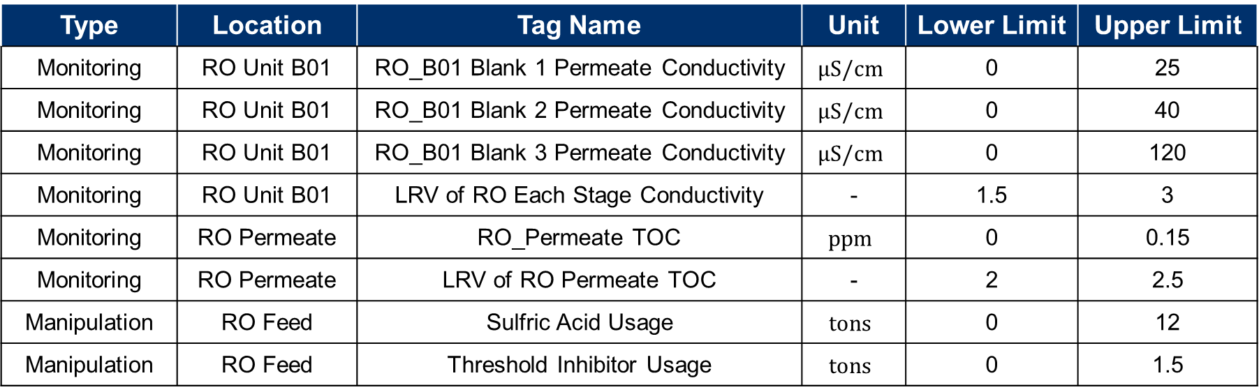
[OCWD] Monitoring and Manipulation Range
回答なし（まだ問い合わせていない？）
Type | Location | Tag Name | Unit | Lower Limit | Upper Limit
Monitoring | RO Unit B01 | RO_B01 Blank 1 Permeate Conductivity | $$μS/cm$$ | 0 | 25
Monitoring | RO Unit B01 | RO_B01 Blank 2 Permeate Conductivity | $$μS/cm$$ | 0 | 40
Monitoring | RO Unit B01 | RO_B01 Blank 3 Permeate Conductivity | $$μS/cm$$ | 0 | 120
Monitoring | RO Unit B01 | LRV of RO Each Stage Conductivity | - | 1.5 | 3
Monitoring | RO Permeate | RO_Permeate TOC | $$ppm$$ | 0 | 0.15
Monitoring | RO Permeate | LRV of RO Permeate TOC | - | 2 | 2.5
Manipulation | RO Feed | Sulfric Acid Usage | $$tons$$ | 0 | 12
Manipulation | RO Feed | Threshold Inhibitor Usage | $$tons$$ | 0 | 1.5
* There are removal ratio data trend charts in the appendix.

